Slide 1

第3章 變數、常數與資料型態
3-1 C語言的識別字
3-2 變數的宣告與初值
3-3 指定敘述
3-4 C語言的資料型態
3-5 定義符號常數

Slide 2
3-1 C語言的識別字-說明
識別字名稱（Identifier Names）是指C語言的變數、函數、標籤和各種使用者自訂資料型態的名稱。
程式設計者在撰寫程式時，需要替這些識別字命名。

Slide 3
3-1 C語言的識別字-命名語法
名稱是一個合法的「識別字」（Identifiers），識別字是使用英文字母開頭，不限長度，包含字母、數字和底線「_」字元組成的名稱。C語言的識別字至少前31個字元是有效字元。換句話說，前31個字元不同，就表示是不同的識別字，有些C語言編譯程式識別的有效字元還更長，例如：Borland C++ Builder可以識別前250個字元。
名稱區分英文字母的大小寫，例如：count、Count和COUNT屬於不同的識別字。
名稱不能使用C語法的「關鍵字」（Keywords）或稱為「保留字」（Reserved Words），因為這些字對於編譯程式而言，擁有特殊意義。
名稱擁有其有效「範圍」（Scope），在有效範圍的程式碼中名稱必需是唯一的，例如：在程式中可以使用相同的變數名稱，不過各變數名稱需要在不同的範圍，詳細的範圍說明。

Slide 4
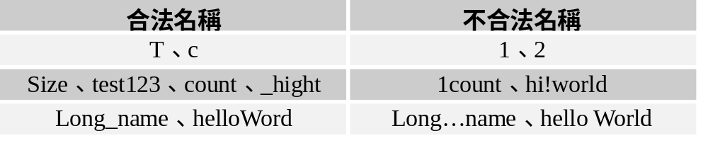
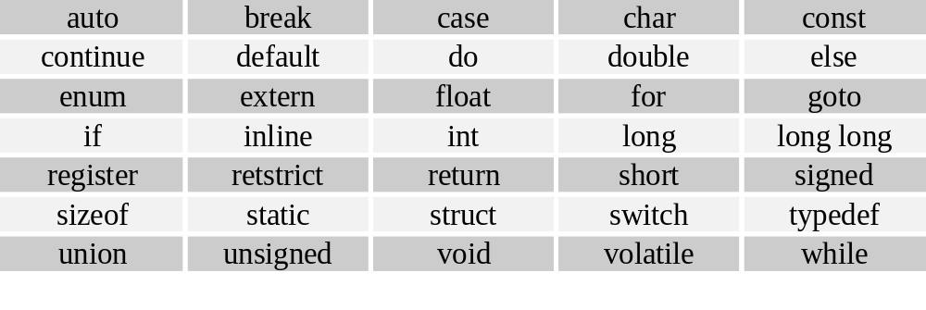
3-1 C語言的識別字-命名範例與關鍵字
C語言的關鍵字

Slide 5
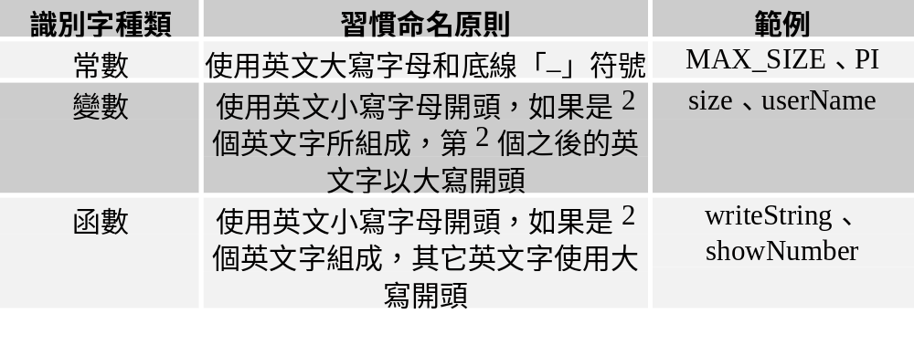
3-1 C語言的識別字-慣用的命名原則
C語言名稱的命名可以使用一些慣用的命名原則。例如：CamelCasing命名法是第一個英文字小寫之後為大寫，變數、函數的命名也可以使用不同英文字母大小寫的組合，如下表所示：

Slide 6

3-2 變數的宣告與初值
3-2-1 變數的屬性
3-2-2 變數的宣告
3-2-3 變數的初始值

Slide 7
3-2 變數的宣告與初值
電腦程式以程式碼的屬性區分為資料和指令，如下所示：
  資料（Data）：指「變數」（Variables）和「資料型態」（Data Types）。
  指令（Instructions）：指令是指運算子與運算式、「流程控制」（Control Structures）和第7章的「函數」（Functions）。

Slide 8
3-2-1 變數的屬性-說明
變數（Variables）的目的是儲存程式執行期間的暫存資料，程式設計者只需記住變數名稱，知道它代表一個記憶體位址的資料。
至於這個記憶體位址到底有哪裡？並不用傷腦筋，因為這是編譯程式的工作，簡單的說，程式語言的變數是使用有意義的名稱代表數字的記憶體位址。

Slide 9
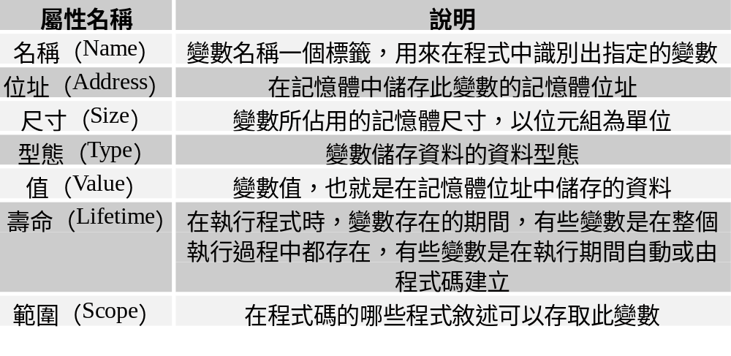
3-2-1 變數的屬性-種類

Slide 10
3-2-2 變數的宣告-語法
C語言變數宣告的語法，如下所示：
  資料型態 變數名稱清單;
上述宣告格式使用資料型態開頭，後面跟著變數名稱的清單，如果變數不只一個，請使用「,」逗號分隔。
變數宣告的目的是「宣告指定資料型態的變數且配置所需的記憶體空間」。C語言的變數需要集中在程式區塊的開頭宣告。

Slide 11
3-2-2 變數的宣告-範例
在C語言提供四種基本資料型態：char、int、float和double，可以指定變數儲存的資料是字元、整數、單精度浮點數祉雙精度浮點數值，如下所示：
  int balance;
上述程式碼宣告整數變數，資料型態為整數int（型態屬性），名稱為balance（名稱屬性），儲存的變數值是整數沒有小數點。
C語言可以在一列程式碼同時宣告多個相同資料型態的變數，此時各變數名稱請使用「,」逗號分隔，如下所示：
  int i, j, balance;

Slide 12
3-2-3 變數的初始值-語法
變數的主要目的是儲存程式執行時的暫存資料，我們可以在宣告變數的同時指定初始值。指定變數初始值的語法，如下所示：
  資料型態 變數名稱 = 初始值;
上述語法使用「=」等號指定變數初值為20、1000和'C'等常數值。

Slide 13
3-2-3 變數的初始值-範例
C語言變數初始值範例，如下所示：
  int balance = 1000;
  int i = 20;
上述程式碼宣告2個變數且指定初值為1000和20。在C語言同時宣告多個變數時，也可以指定變數的初值，如下所示：
  double a, b = 123.23;
上述程式碼宣告變數a和b，但是只指定變數b的初值。

Slide 14
3-3 指定敘述
3-3-1 C語言的指定敘述
3-3-2 C語言的多重指定敘述

Slide 15
3-3 指定敘述
「指定敘述」（Assignment Statements）可以在程式執行中存取變數值，如果宣告變數時沒有指定初值，我們也可以使用指定敘述即「=」等號來指定或更改變數值。

Slide 16
3-3-1 C語言的指定敘述-語法
C語言指定敘述的語法，如下所示：
  變數 = 運算式;
上述指定敘述的左邊是變數名稱，右邊是「運算式」（Expression），運算式是C語言運算子和運算元組成的任何運算式，程式碼的目的是「將運算式的運算結果指定給左邊的變數」。

Slide 17
3-3-1 C語言的指定敘述-範例1
C語言指定敘述的範例，如下所示：
  int size, size1, size2;
  size = 35;
  size1 = 57;
上述程式碼宣告3個整數型態的變數後，使用指定敘述指定變數值。

Slide 18
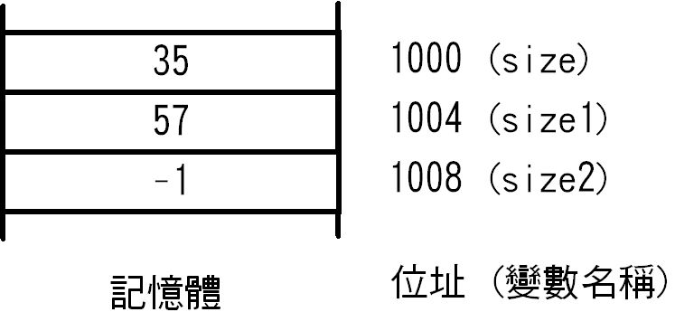
3-3-1 C語言的指定敘述-範例1圖例
在指定敘述「=」等號左邊的變數稱為「左值」（Lvalue），表示變數的位址（Address）屬性，如果變數在等號的右邊稱為「右值」（Rvalue），這是變數值（Value）屬性。

Slide 19
3-3-1 C語言的指定敘述-範例2
在指定敘述等號右邊的35和57稱為「整數常數」（Integer Constants），或稱為「文字值」（Literals），也就是直接使用數值來指定變數值，如果指定敘述的右邊是變數，如下所示：
  size2 = size1;
上述程式碼在等號左邊的變數size2是左值，取得的是位址，右邊變數size1是右值，取出的是變數值，所以指定敘述是將變數size1的「值」存入變數size2的記憶體「位址」，即1008。

Slide 20
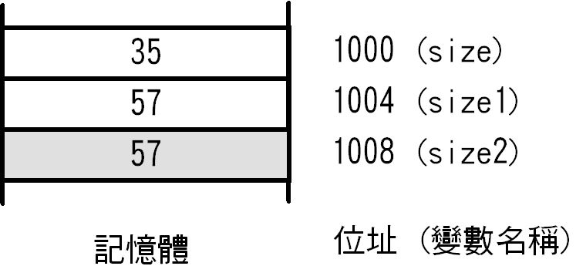
3-3-1 C語言的指定敘述-範例2圖例
換句話說，就是更改變數size2的值成為變數size1的值，即57，如下圖示：

Slide 21
3-3-2 C語言的多重指定敘述
C語言支援「多重指定敘述」（Multiple Assignments），可以在同一個指定敘述同時指定多個變數的值，如下所示：
  size = size1 = size2 = 50;
上述指定敘述可以同時將3個變數值指定為50。

Slide 22
3-4 C語言的資料型態
3-4-1 C語言的基本資料型態
3-4-2 整數資料型態
3-4-3 浮點數資料型態
3-4-4 字元資料型態
3-4-5 void資料型態

Slide 23
3-4 C語言的資料型態
C語言的資料型態分為「基本」（Basic Types）和「延伸」（Derived Types）兩種資料型態，如下所示：
  基本資料型態：C語言的變數一共有char、int、float、double和void基本資料型態，在本節主要是說明C語言的基本資料型態。
  延伸資料型態：C語言除了基本資料型態外，從這些基本型態可以建立多種延伸的資料型態。

Slide 24
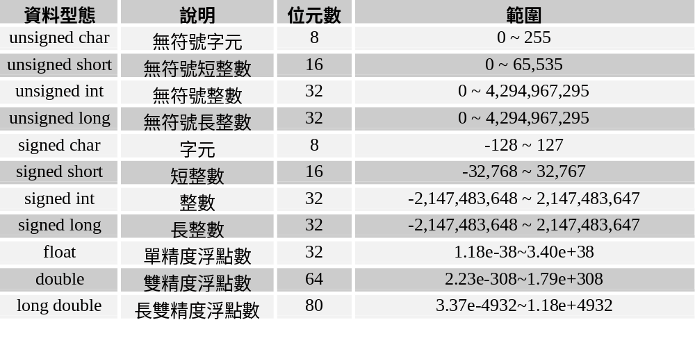
3-4-1 C語言的基本資料型態-範圍
以ANSI-C和Borland C++ Builder編譯程式為例的基本資料型態範圍，如下表所示：

Slide 25
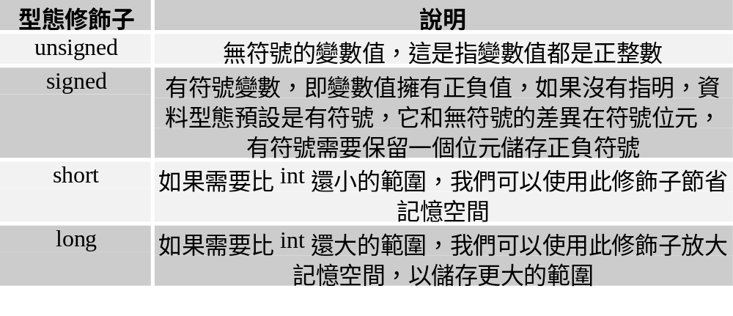
3-4-1 C語言的基本資料型態-型態修飾子
C語言的資料型態提供4種型態修飾子（Type Modifiers），如下表所示：

Slide 26
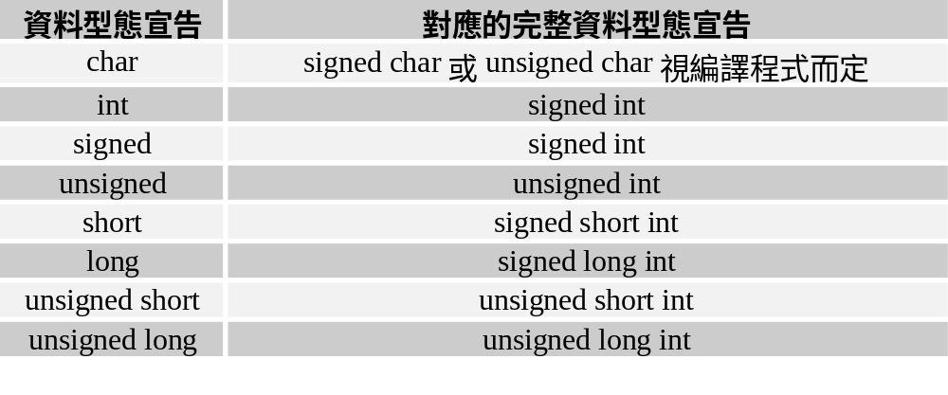
3-4-1 C語言的基本資料型態-完整修飾子的資料型態宣告
在C程式可以直接使用資料型態char、int和修飾子signed、unsigned、short和long宣告變數，這是一種縮寫宣告，其完整修飾子的資料型態宣告，如下表所示：

Slide 27
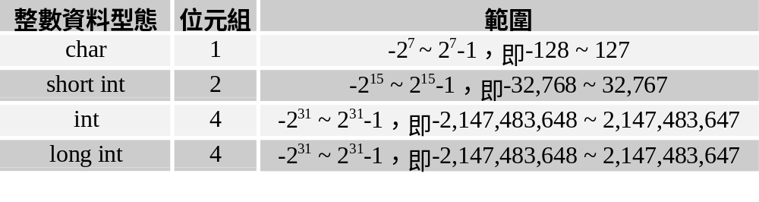
3-4-2 整數資料型態-種類
「整數資料型態」（Integral Types）是指變數儲存的資料為整數值，沒有小數點。依照整數資料長度的不同（即佔用的記憶體位元組數），C語言提供四種整數資料型態，如下表所示：

Slide 28
3-4-2 整數資料型態-整數常數
「整數常數」（Integral Constants）是在程式碼直接使用數字1、123、21000和-5678等數值。整數包含0、正整數和負整數可以使用十進位、八進位和十六進位表示，如下所示：
  八進位：「0」開頭的整數值，每個位數的值為0~7的整數。
  十六進位：「0x」或「0X」開頭的數值，位數值為0~9和A~F。

Slide 29
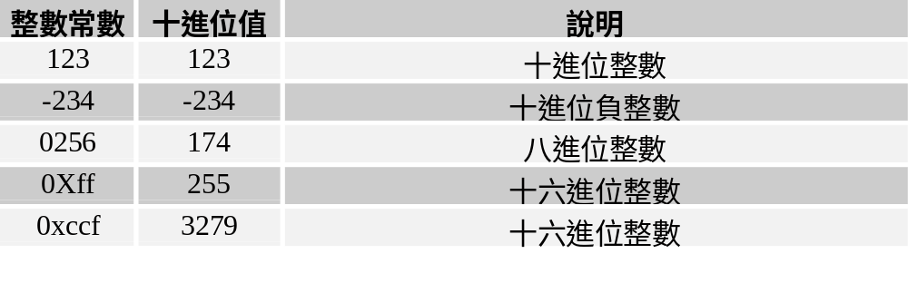
3-4-2 整數資料型態-整數常數範例
一些整數常數的範例，如下表所示：

Slide 30
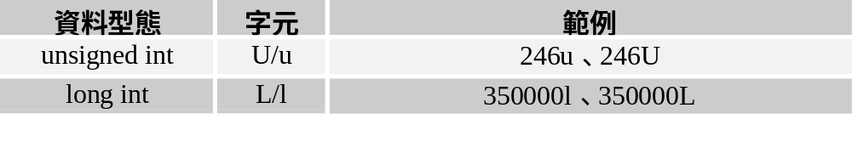
3-4-2 整數資料型態-字尾型態字元
整數常數的資料型態視數值的範圍而定，我們可以在字尾加上字尾型態字元，指明整數常數的資料型態，如下表所示：

Slide 31
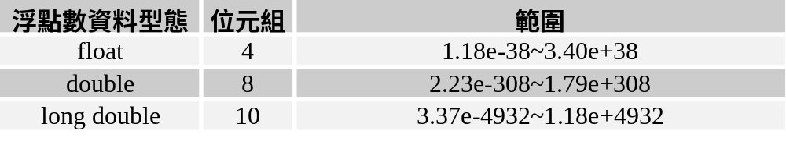
3-4-3 浮點數資料型態-種類
「浮點數資料型態」（Floating Types）是指變數儲存的是整數加上小數或使用科學符號表示的數值，例如：123.23、3.14、100.567和5e-4等。依照長度的不同（即佔用的記憶體位元組數），C語言提供三種浮點數的資料型態，如下表所示：

Slide 32
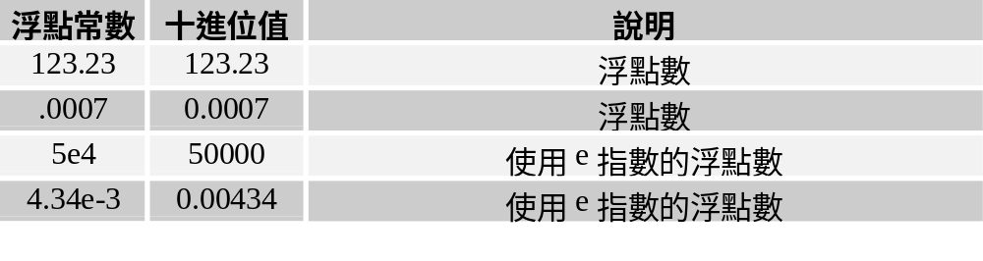
3-4-3 浮點數資料型態-浮點常數
浮點常數（Floating Constant）是在程式碼直接使用浮點數值，這是擁有小數點的數值，例如：123.23、4.34等。在C語言預設使用double資料型態，而不是float，可以使用「e」或「E」符號代表10為底指數的科學符號表示，一些浮點常數的範例，如下表所示：

Slide 33
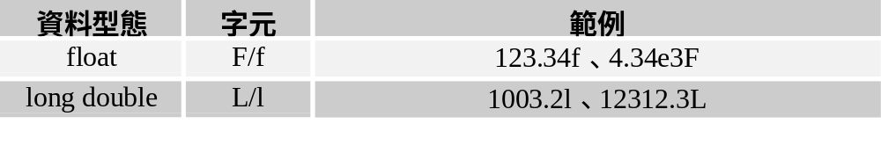
3-4-3 浮點數資料型態-字尾型態字元
當宣告float浮點數資料型態的變數時，因為浮點常數預設是double資料型態，所以在指定浮點常數值時，需要在浮點數值的字尾加上字元「F」或「f」，將數值轉換成浮點數float，如下所示：
  float m = 123.23F;
上述float資料型態是使用的字尾「F」。浮點常數可以使用數值字尾型態的字元，如下表所示：

Slide 34
3-4-4 字元資料型態-字元常數
C語言的char資料型態可以是整數資料型態，也可以是「字元資料型態」（Char Type），其值是附錄G的ASCII內碼。
「字元常數」（Character Constant）表示直接使用字元符號，需要使用「'」單引號括起，如下所示：
  char a = 'A';
字元常數也可以使用「\x」字串開頭的2個十六進位數字或「\」字串開頭3個八進位數字來表示，如下所示：
  char c = '\x20';
  char d = '\040';

Slide 35
3-4-4 字元資料型態-字串常數
「字串常數」（String Literals）就是字串，字串是0或多個依序的字元使用ASCII字碼的雙引號「"」所括起的文字內容，如下所示：
  “C語言程式設計範例教本”
  “Hello World!”
在C語言並沒有提供字串資料型態，C語言的字串是一種字元陣列，目前C程式的字串常數都是使用在printf()函數的參數。

Slide 36
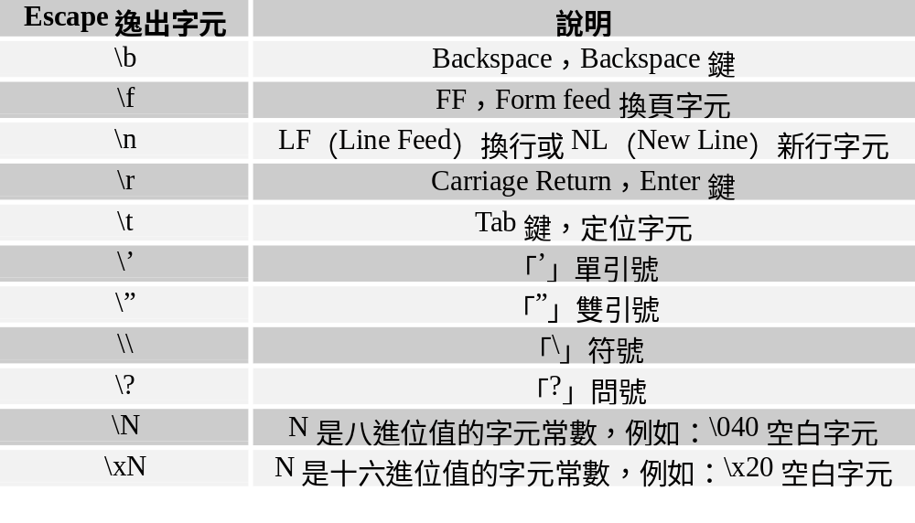
3-4-4 字元資料型態-Escape逸出字元

Slide 37
3-4-5 void資料型態
void資料型態在C語言是一種特殊資料型態，代表一個並不存在的值，在C語言並不會直接宣告這種資料型態的變數，主要是使用在型態轉換、函數傳回值、參數列和指標，詳細的說明請參閱本書後的各章節。

Slide 38
3-5 定義符號常數-說明
「符號常數」（Symbolic Constants或Named Constants）是在程式中使用一個名稱代表一個常數。

Slide 39
3-5 定義符號常數-#define指令
#define指令
C程式可以使用前置處理器（Preprocessor）的#define指令定義符號常數，如下所示：
  #define PI 3.1415926
上述程式碼是巨集指令，並不是指定敘述，所以沒有等號，在最後也不用分號。
簡單的說，當在C程式中出現PI名稱時，就將它使用3.1415926取代，PI則是一個識別字。

Slide 40
3-5 定義符號常數-const常數修飾子
const常數修飾子
在C程式也可以使用const常數修飾子來建立常數，我們只需在宣告變數前使用const常數修飾子，就可以建立常數，如下所示：
  const double e = 2.71828182845;
上述程式碼表示變數e的值不能更改，如果使用在陣列變數，表示陣列所有元素都不能更改，如果使用在函數的參數，表示函數中不允許更改參數值。

